Slide 1
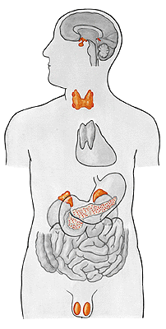
GLANDULAE ENDOCRINAE

Slide 2
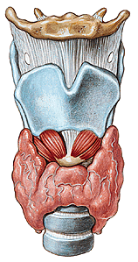
Štítná žláza (glandula thyroidea)
Folikulární buňky
- trijodthyronin
- tetrajodthyronin (thyroxin)
- ovlivňují úroveň metabolismu,
růst a vývoj
Parafolikulární buňky
- kalcitonin
- snižuje hladinu vápníku v krvi
lobus
isthmus
Příštítná tělíska (glandulae parathyroidae)
4 tělíska
parathormon
vyplavuje vápník z kostí

Slide 3
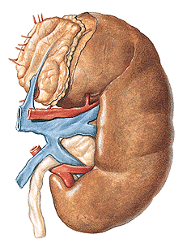
Nadledvina (corpus suprarenale)
Kůra
Mineralokortikoidy (aldosteron) – řídí zpětnou resorpci Na,exkreci K
Glukokortikoidy (kortizol, kortikosteron)
– podporují tvorbu glykogenu v játrech, přeměna aminokyselin
imunosupresivní účinky
podporuje celkovou odolnost organismus
Androgeny
- vylučovány v nepatrném množství
Dřeň
Katecholaminy
Adrenalin – podporuje srdeční činnost, ventilaci plic
Noradrenalin – zvyšuje krevní tlak
- Zvyšují pohotovost organismu při zátěži

Slide 4
Šišinka (epifýza, corpus pineale)
-součást diencephala
Melatonin
- hormon tmy
řídí nástup puberty
stimuluje imunitu

Slide 5
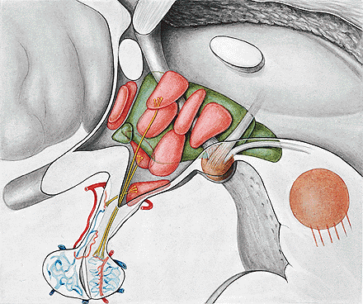
Hypothalamus
liberiny a statiny – ovlivňují produkci hormonů hypofýzy
vazopresin (antidiuretický hormon) a oxytocin, neurosekrece do zadního
laloku hypofýzy

Slide 6
Podvěsek mozkový (hypofýza)
Adenohypofýza
- ovlivňuje ostatní žlázy s vnitřní sekrecí
Růstový hormon – somatotropní (STH)
Adrenokortikotropní (ACTH)
Tyreotropní (TSH)
Gonadotropní - folikulostimulační hormon (FSH)
luteinizační hormon (LH)
Prolaktin (LTH)
Neurohypofýza
Oxytocin, vazopresin z hypothalamu

Slide 7
Hierarchie hormonální regulace
CNS (limbický systém)
Hypothalamus (liberiny, statiny)
Hypofýza
Periferní žlázy

Slide 8
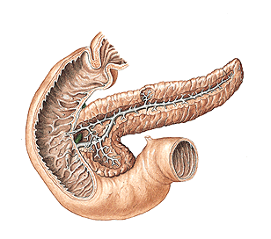
Endokrinní žlázy rozptýlené
Slinivka břišní (pancreas)
Langerhansovy ostrůvky – inzulin, glukagon

Slide 9
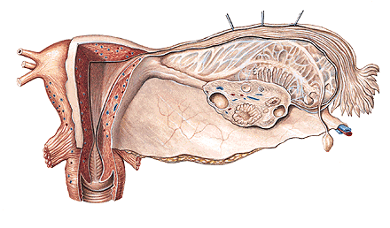
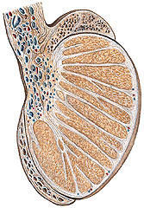
Pohlavní žlázy
Vaječník (ovarium)
Folikuly – estrogen
Žluté tělísko – progesteron
Varle (testis)
Leydigovy buňky - testosteron

Slide 10
Placenta
- estrogeny, progesteron, HCG
Thymus
thymosin, thymopoetin
Gastro – entero- pankreatický komplex
gastrin, sekretin, somatostatin, pankreozimin, cholecystokinin
Plíce
heparin, histamin
Ledviny
renin, erytropoetin
Srdce
myoendokrinní buňky
kardiodilatin
CNS
endorfiny

